Slide 1
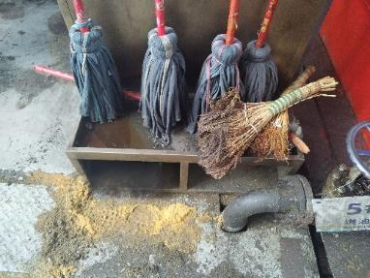
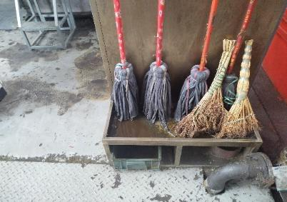
✅
□①污染源 □②清扫困难源 □③故障源
□④浪费源 □⑤缺陷源
□⑥危险源
✅
2025.08.15
2025.08.25
热一组
油污拖把、扫帚存放架油污收集改善
杨春林 许帅威
●问题描述：
淬火油槽旁清理产品油污的拖把、扫帚存放架，因油污滴落直接流向地面，导致地面油污环境污染，操作者清理产品油污、路过时有滑倒风险。
●改善措施：
将拖把、扫帚架凹陷最深处钻一小孔，在下方增设一个接油槽，使其油污滴落料架上时按预钻孔流至接油槽内，保证油污不从料架其他缝隙流向地面污染环境、消除因地面有误造成的安全隐患。
通过将拖把、扫帚架凹槽最深处钻一小孔并增设接油槽，有效避免了清理工具上的油污直接滴落至地面，既减少了环境污染，也消除了因地面油污导致的滑倒风险。此举结构简单、实用性强，提升作业区域的安全性，具有良好的可持续性和推广价值。

